Slide 1
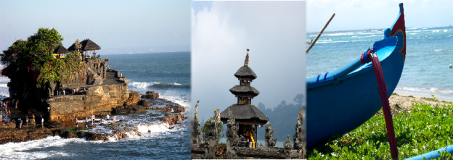
Élaboration d’une prestation touristique

Slide 2
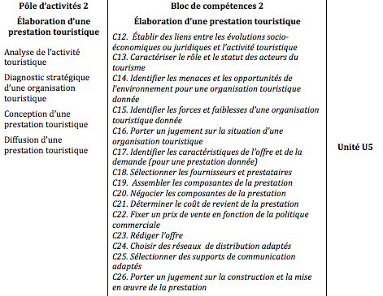
Des compétences
Référentiel des Activités Professionnelles
Des activités professionnelles emblématiques
Une unité de certification

Slide 3
Définition de la prestation touristique
Elle s’inscrit dans un espace socio-géographique ciblé
Elle prend des formes diverses
Elle peut être un assemblage de services
Elle est commercialisée sous différentes formules

Slide 4
Les conditions de réalisation de la prestation touristique
On se place du point de vue de l’organisation qui élabore la prestation
Contexte informationnel
Contexte technologique
Contexte relationnel
Les résultats attendus
Respect du cahier des charges (attentes du client/commanditaire)
Prise en compte des contraintes réglementaires, de délais et de budget
Cohérence de la démarche mise en œuvre
Qualité de la prestation proposée
Respect des objectifs commerciaux, organisationnels, éthiques et financiers du prestataire

Slide 5
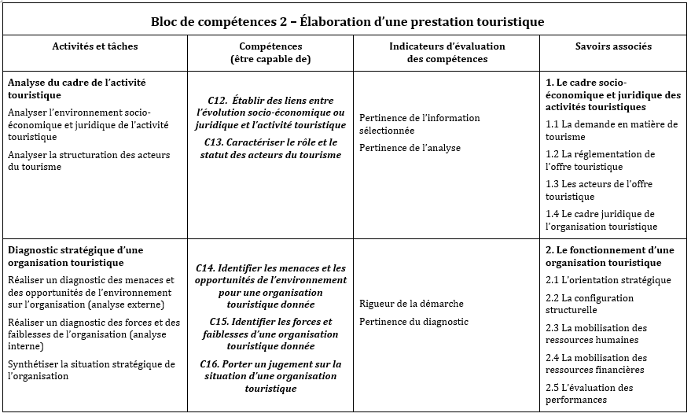
Référentiel de certification

Slide 6
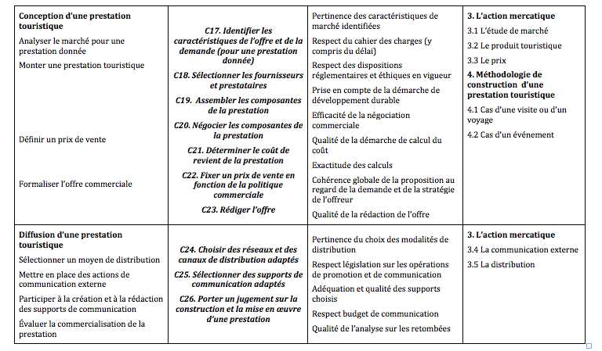

Slide 7
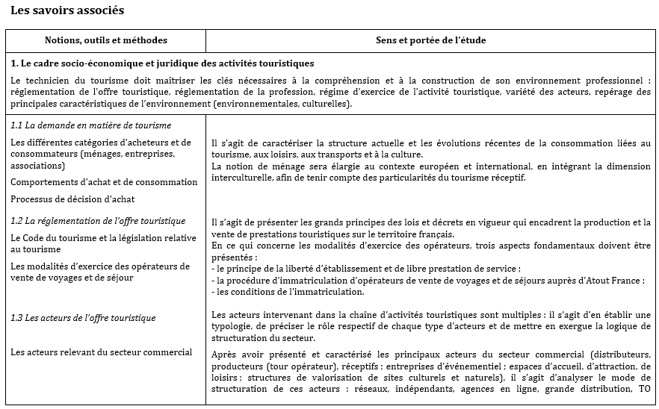
Des indicateurs pour l’enseignement
Notes:
L’entrée se fait par les compétences que l’on construit par les savoirs

Slide 8
Épreuve E5 : élaboration d’une prestation touristique
2012 | 2018
Épreuve E4 : Élaboration de l’offre touristique : U41 : Tourisme et territoire U42 : Production d’une prestation touristique | Un bloc de compétences = une unité de certification Bloc 7 de compétences Épreuve E3 : Tourisme et territoires Bloc 2 de compétences Épreuve E5 : Élaboration d’une prestation touristique

Slide 9
Épreuve E5 : élaboration d’une prestation touristique
Etude de cas de 4 heures
Apprécier l’aptitude du candidat à construire et promouvoir une prestation touristique correspondant à une demande identifiée en prenant en compte :
Les contraintes et opportunités de l’environnement dans lequel s’inscrit la demande
Les forces et faiblesses de l’organisation prestataire
Un questionnement à partir d’une base documentaire
L’épreuve se fonde sur les activités et compétences du bloc 2
Indicateurs d’évaluation du bloc 2 de compétences

Slide 10
Épreuve E5 : élaboration d’une prestation touristique
L’épreuve s’appuie sur :
Les compétences langagières et rédactionnelles
La connaissance des territoires et des destinations, telle qu’abordée en Tourisme et Territoires (caractéristiques et potentialités du territoire ou de la destination)
Un questionnement sur une ou plusieurs des activités caractéristiques du pôle

